Slide 1
C#視窗程式設計
Timer_計時器
講師:呂聖文

Slide 2
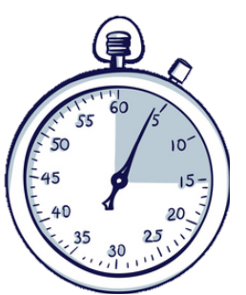
Timer使用時機
1.每秒更新時間 2.每15分提醒眼睛需要休息 3.提醒:下班時間到了 4.更新UI上的時鐘

Slide 3
同一執行緒 VS.不同執行緒
System.Windows.Forms.Timer 存取UI元件 (同一執行緒) System.Timers.Timer -存取UI元件 用SynchronizingObject屬性 (設為同一執行緒) -存取UI元件 訪問 (不同執行緒) System.Threading.Timer(透由委派來存取UI元件)

Slide 4

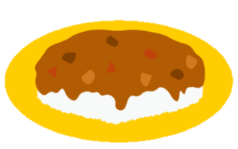
甚麼是執行緒(Thread)?
一個執行續一次只能做一件事，且每件事必須做完後才可以做下一件事
一位廚師就是一個執行緒，每次可完成一道菜
假設一道菜需要10秒鐘，1分鐘一位廚師可以完成6道菜

Slide 5
甚麼是多執行緒(Thread)?
使用兩個或兩個以上執行緒同事做事情，可提高效率
假設有兩位廚師，就是兩個執行緒，
假設一道菜需要10秒鐘，1分鐘二位廚師可以完成12道菜，

Slide 6
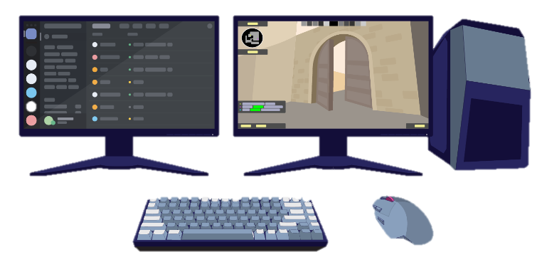
有了執行緒，我們一次可做很多事情!
有了執行緒的出現，我們使用電腦可以一次開啟多個程式
一邊看YT…一邊使用Line…一邊寫程式…一邊畫畫…一邊打遊戲…….

Slide 7
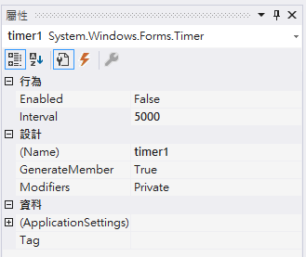
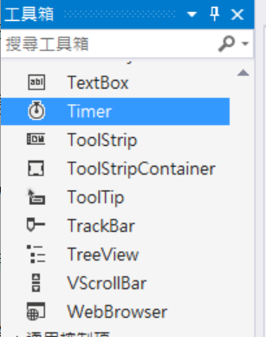
Timer使用說明
System.Windows.Forms.Timer
只要把工具箱中的Timer控制項拖到表單上，然後設置事件和間隔時間等屬性就可以了
Start 方法啟用定時器，開始觸發 Elapsed Stop 方法停止定時器，停止觸發 Elapsed
預設是否開啟 True=開,False=關
時間單位為毫秒(ms) 1000是一秒
變數名稱

Slide 8
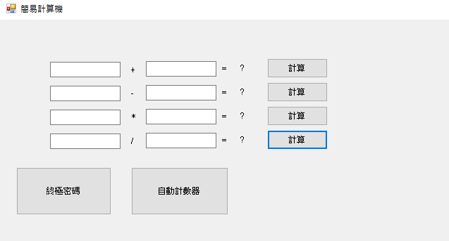
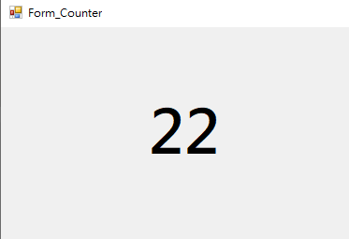
本次練習使用Timer新增執行緒
主執行續繼續做他該做的事
Timer執行緒幫我們進行計數
產生Timer Thread
每秒+1
主 Thread

Slide 9
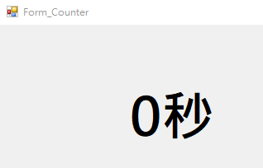
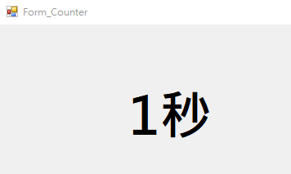
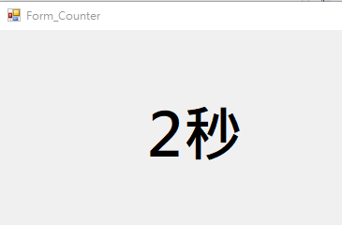
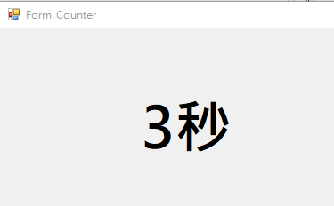
練習 使用Timer製作計時器
使用Timer自動計秒

Slide 10
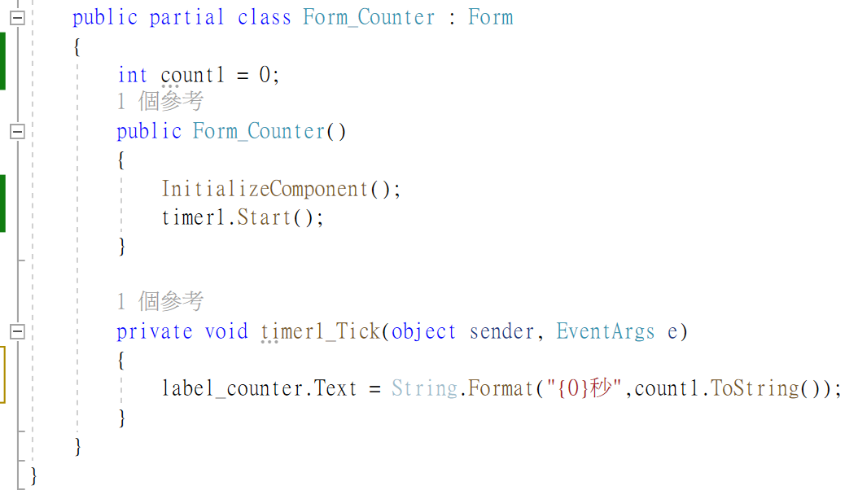
練習 使用Timer製作計時器解答

Slide 11
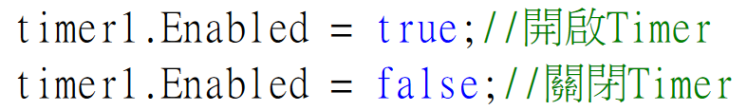
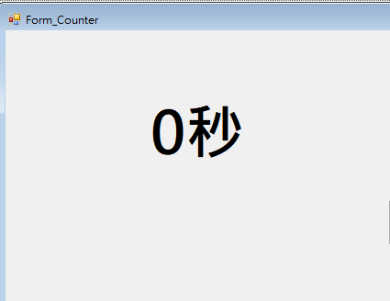
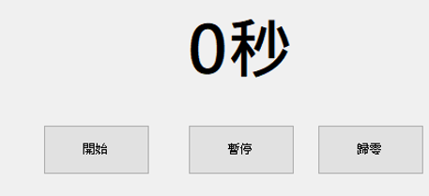
作業 Timer計時器加入按鈕控制
在右邊新增Timer2，分別使用開始、暫停、歸零按紐控制
提示:使用Timer.Enabled去設定

Slide 12
測試

Slide 13
Thank You

